Slide 1

软件工程α冲刺答辩
汇报人：黄志昊
汇报人：黄志昊
小组名：^o^☛我しΘνの軟件ユ徎(•̀ᴗ•́)و

Slide 2
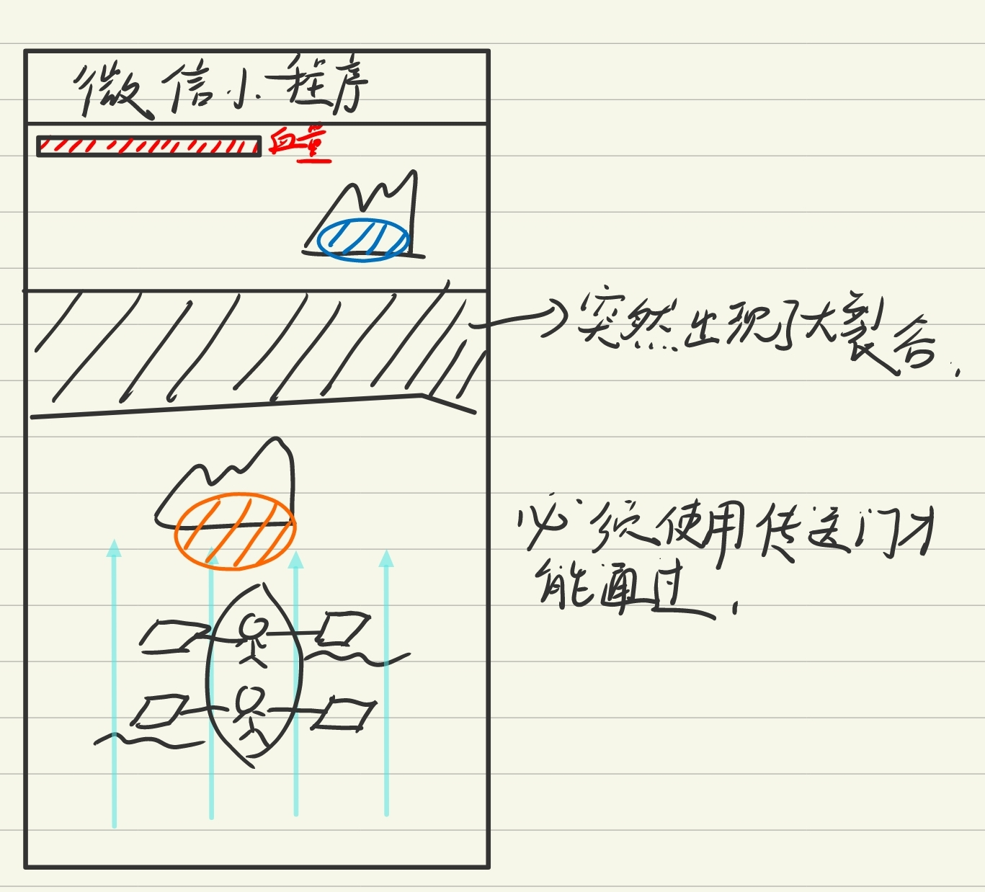
小组名：^o^☛我しΘνの軟件ユ徎(•̀ᴗ•́)و
前情提要
双人合作
划船
传送门
rougelike元素

Slide 3
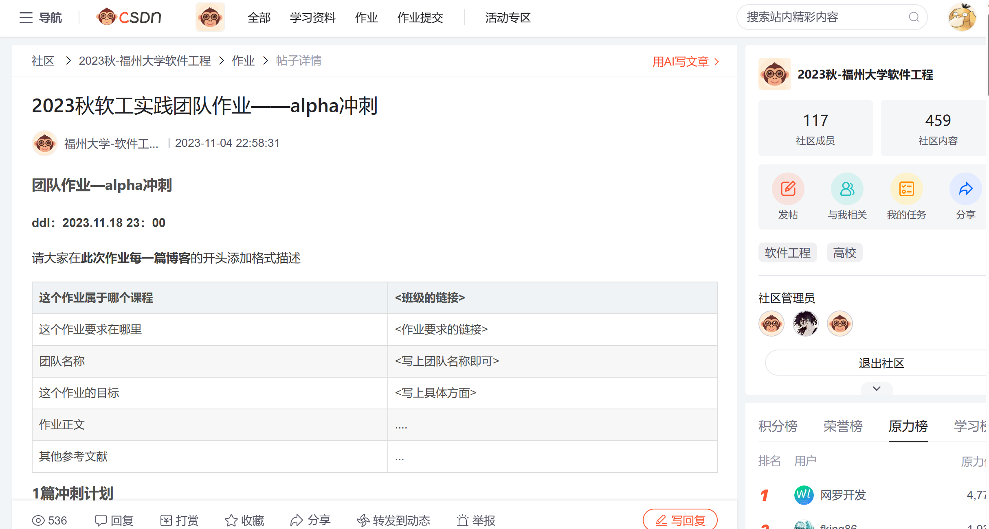

小组名：^o^☛我しΘνの軟件ユ徎(•̀ᴗ•́)و

Slide 4
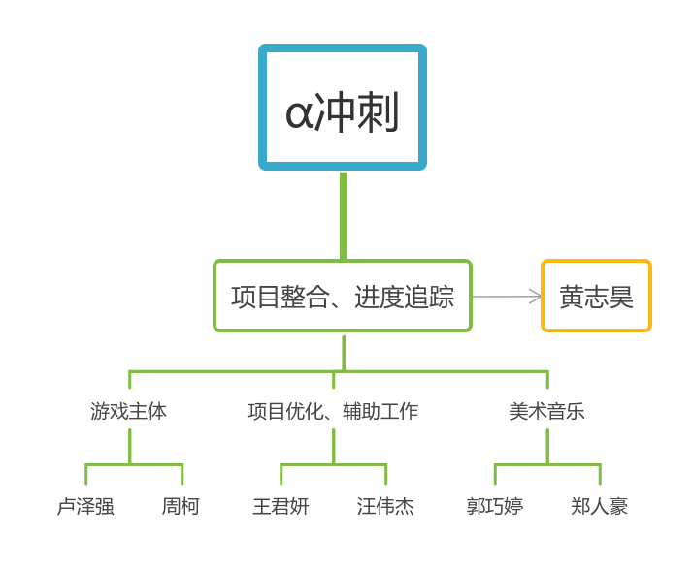
小组名：^o^☛我しΘνの軟件ユ徎(•̀ᴗ•́)و
人员分工

Slide 5
小组名：^o^☛我しΘνの軟件ユ徎(•̀ᴗ•́)و
预期计划
时间 | 任务安排
11月8日-11月9日 | 游戏主体Ui界面的设计
11月10日-11月12日（校运会期间） | 完成游戏游玩部分主体内容：1、基本动画系统（划船动画、传送门射击以及传送门动画）；2、碰撞系统；3、传送门功能实现
11月13日 | 组装以上单元模块进行测试
11月14日-15日 | 实现地图生成算法、进行关卡设计，实现肉鸽系统
11月16日 | 实现后台数据库、进行数据库对接，整体组装、测试、优化
11月17日 | 制作vlog、PPT汇报、游戏再优化、完成α版本

Slide 6
小组名：^o^☛我しΘνの軟件ユ徎(•̀ᴗ•́)و
预期计划
1、尽力完成需求分析中的基础功能（无线地图、传送门、碰撞等），实现设计玩法
2、完成游戏的基础UI和对应功能界面、尽力完成和数据库的对接
3、进行相关单元测试、验证游戏可行性
4、制作PPT、vlog并发布对应版本

Slide 7


小组名：^o^☛我しΘνの軟件ユ徎(•̀ᴗ•́)و
实际完成情况
已完成：
尚未完成：
游戏主体框架（传送门、碰撞、划船、双人合作）
主体游戏UI（登录页面、注册页面、游戏结束页面、排行榜页面等）
游戏后台管理系统（玩家信息管理、排行榜信息管理）
游戏基础音效以及动画系统
游戏中救人的肉鸽系统
游戏联机系统
游戏的润色和bug修复

Slide 8
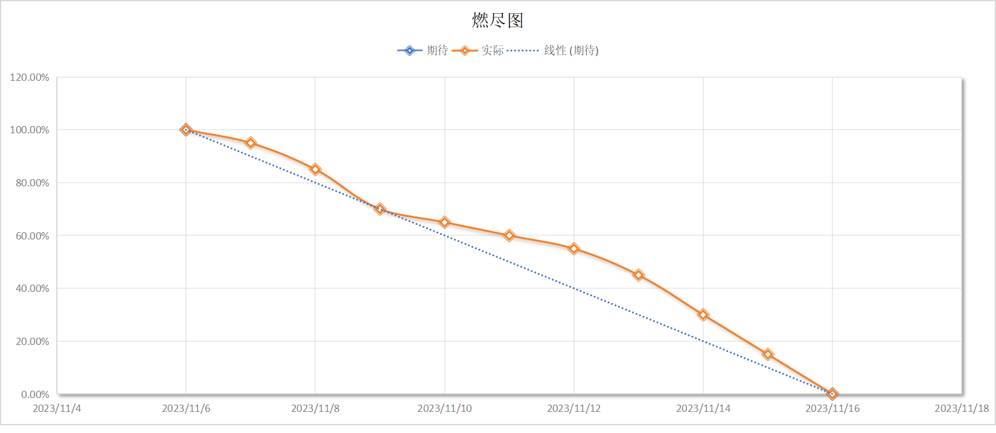
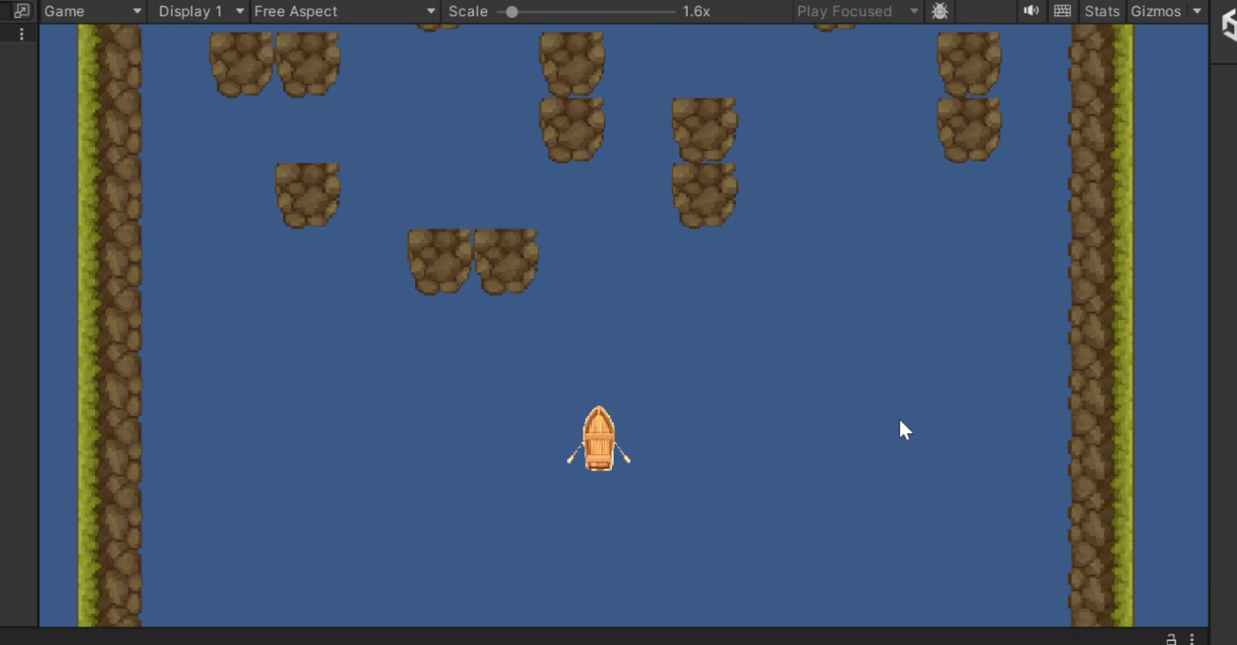
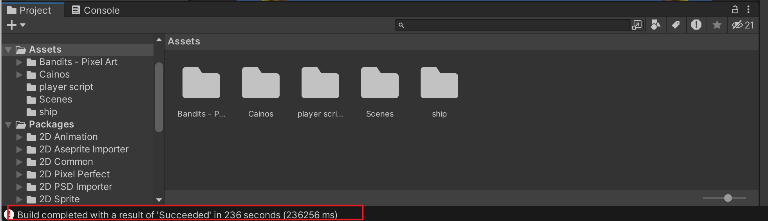
小组名：^o^☛我しΘνの軟件ユ徎(•̀ᴗ•́)و
问题1：导出失败
解决办法：统一unity版本

Slide 9
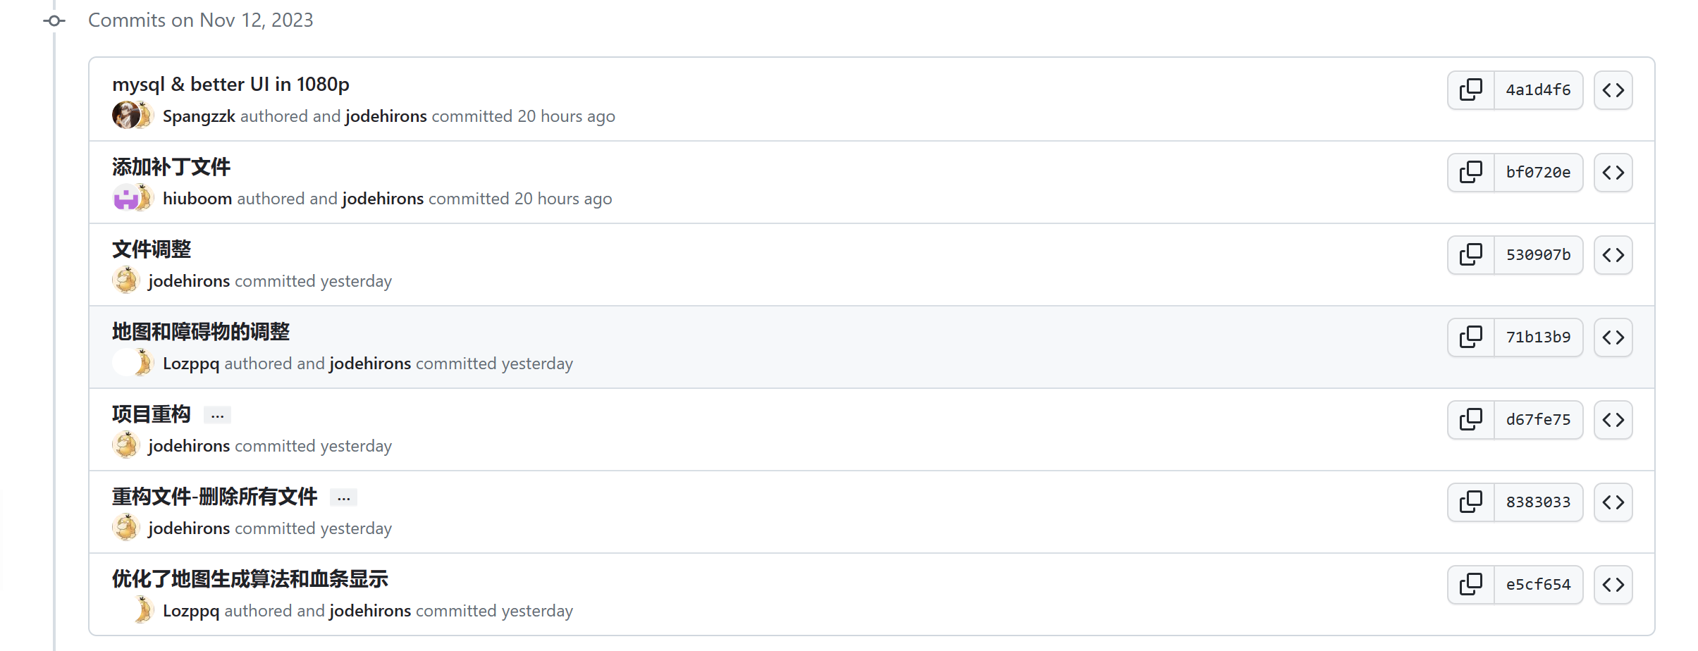
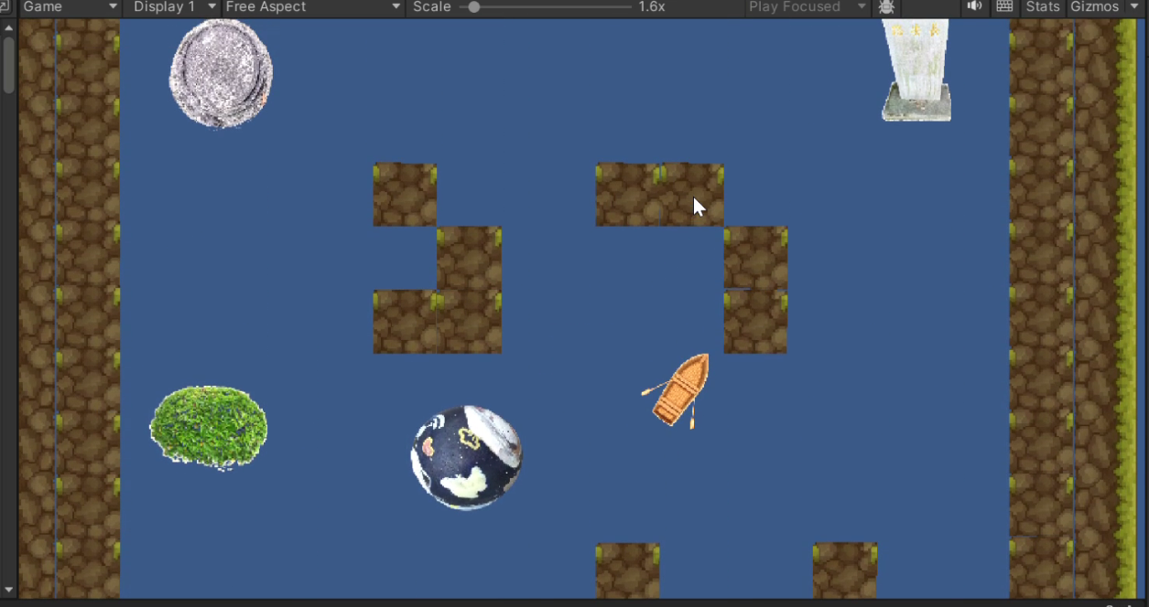
小组名：^o^☛我しΘνの軟件ユ徎(•̀ᴗ•́)و
问题2：项目冗余、废文件多
解决办法：项目重构

Slide 10
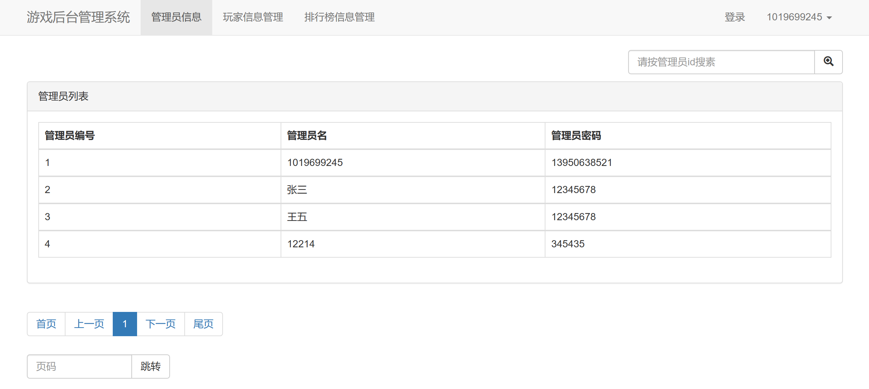
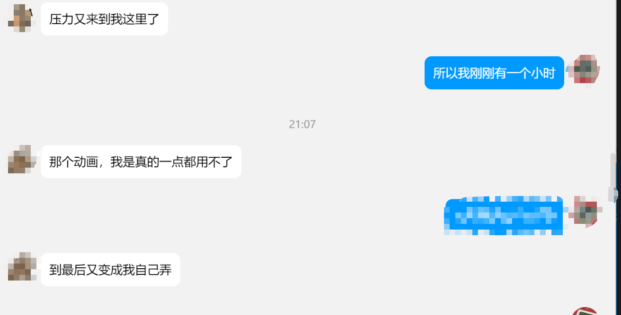
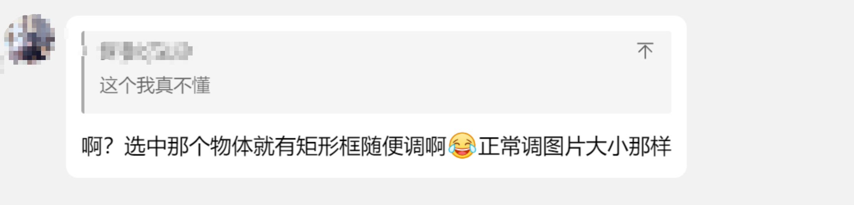
小组名：^o^☛我しΘνの軟件ユ徎(•̀ᴗ•́)و
大问题：团队沟通不畅、git版本问题
解决方法：开会时直接提出问题
让技术人员直接交流

Slide 11
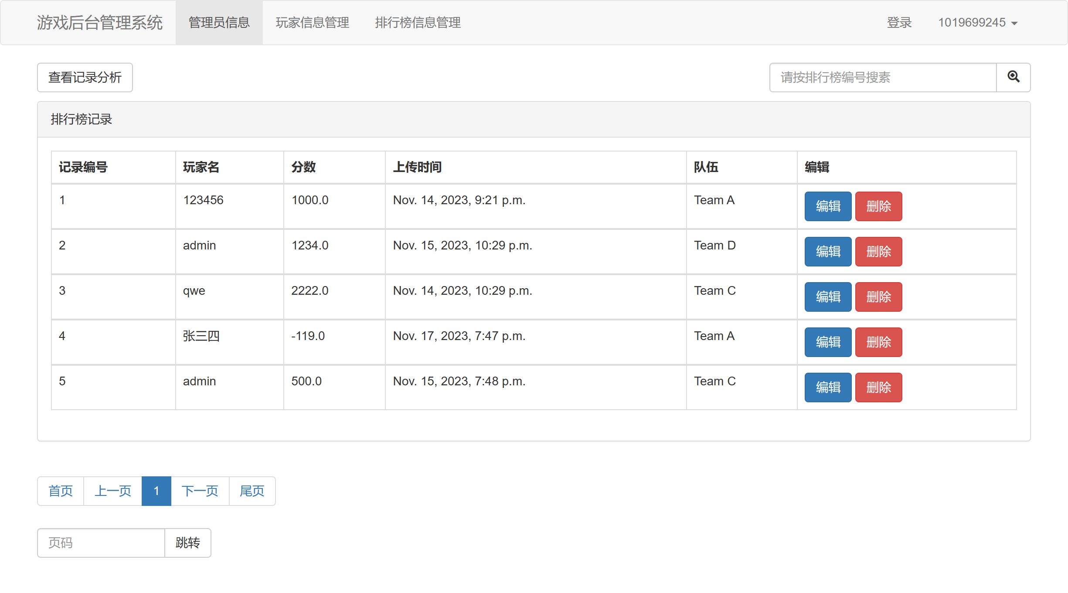
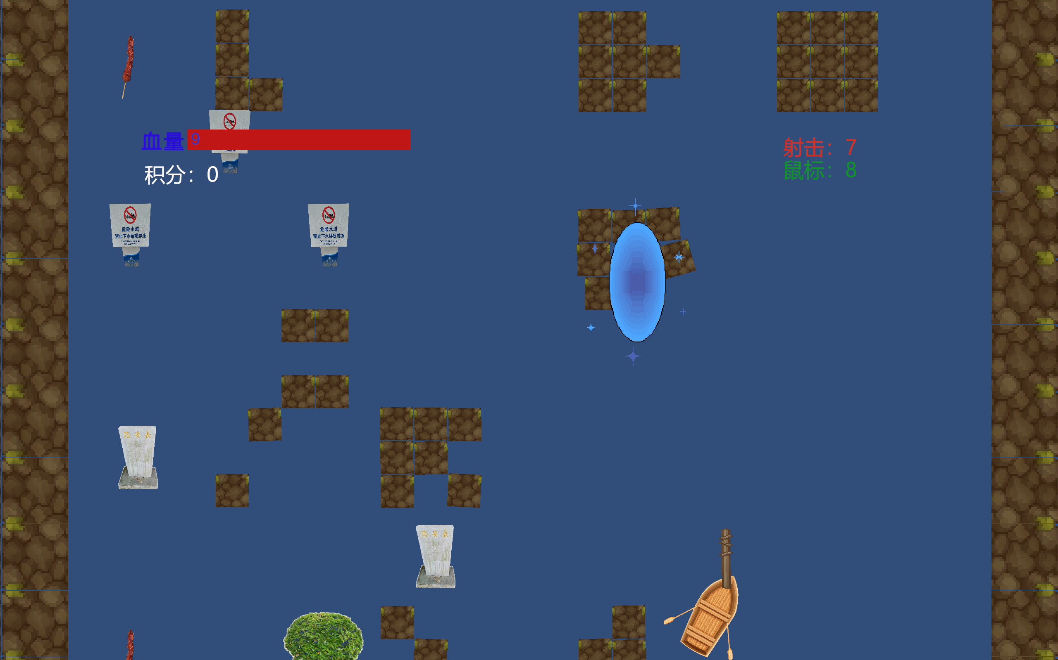
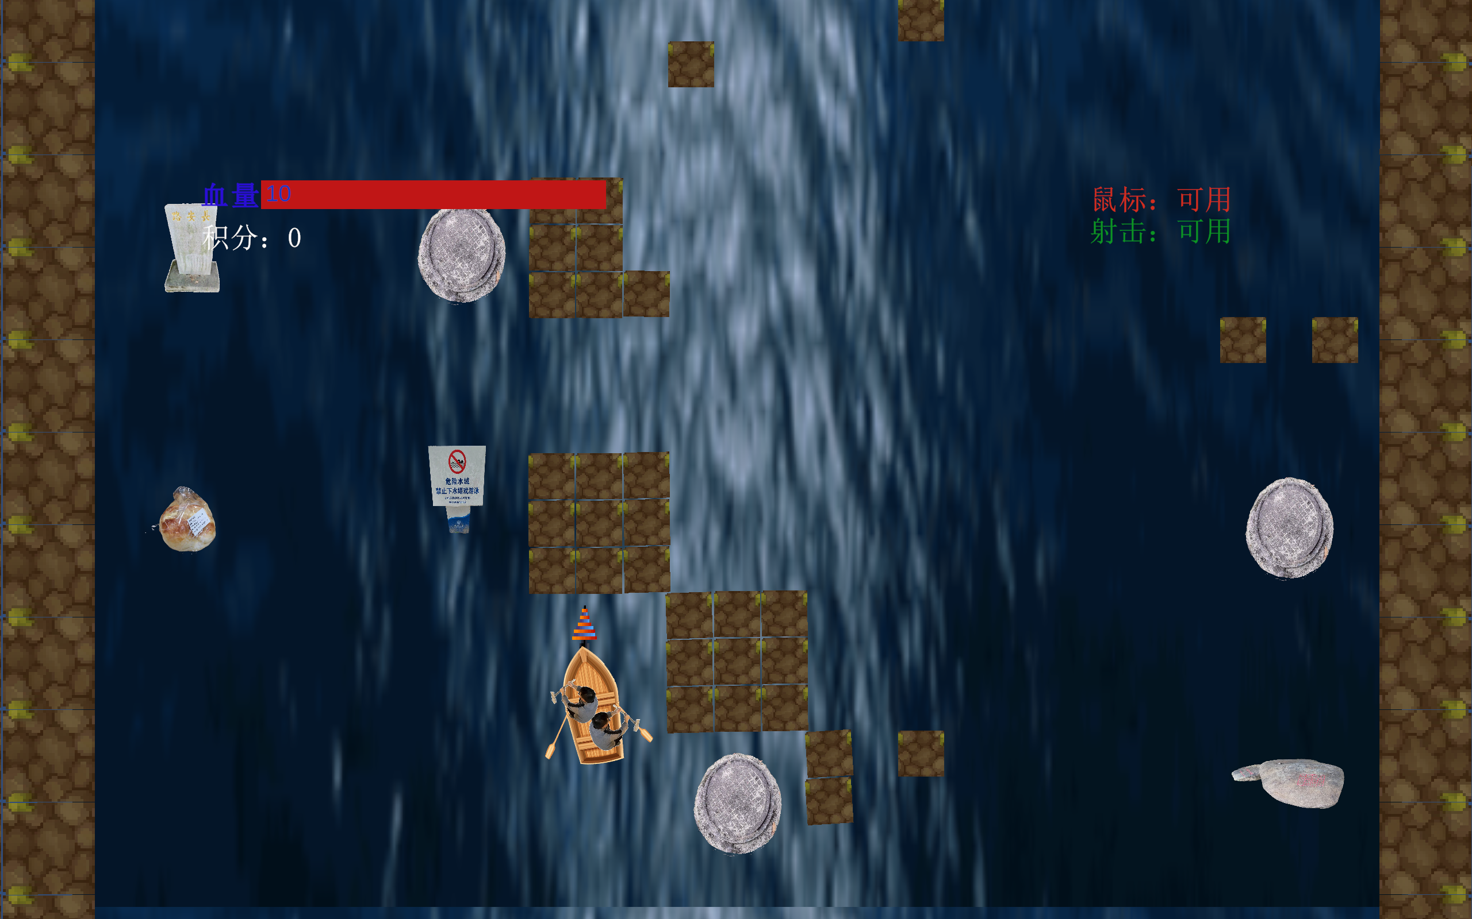
小组名：^o^☛我しΘνの軟件ユ徎(•̀ᴗ•́)و

Slide 12
小组名：^o^☛我しΘνの軟件ユ徎(•̀ᴗ•́)و

Slide 13

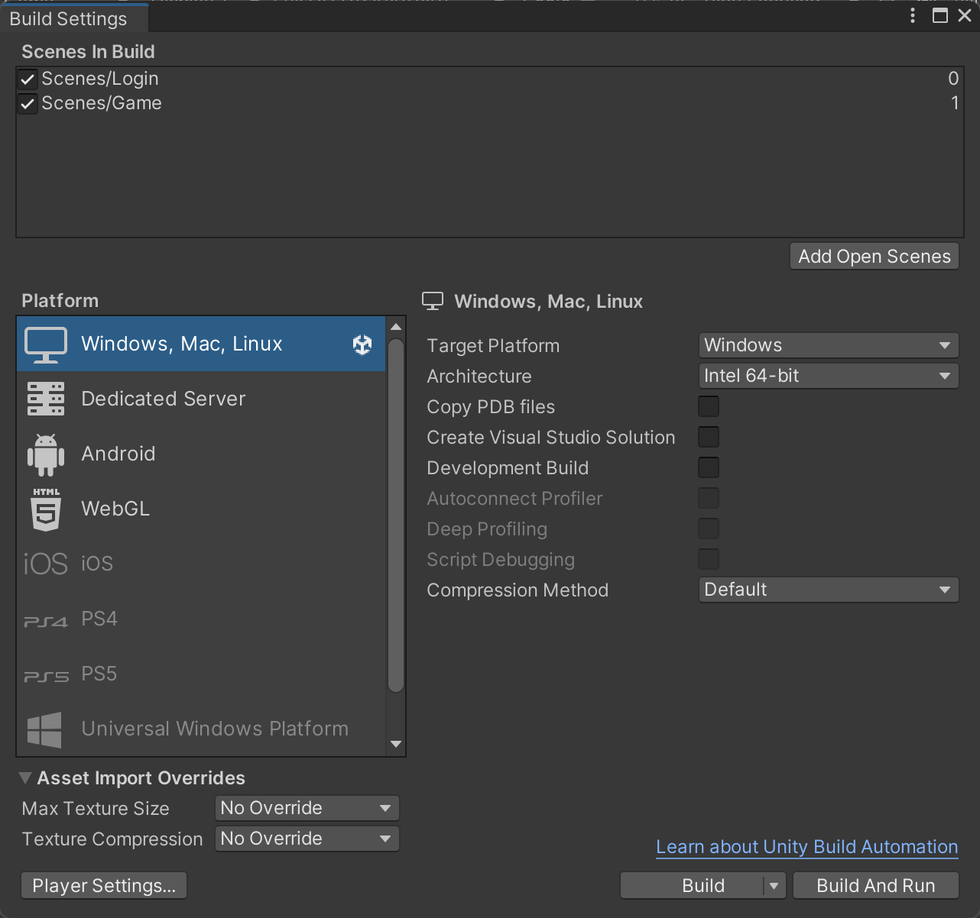
小组名：^o^☛我しΘνの軟件ユ徎(•̀ᴗ•́)و
项目架构
游戏主体前后端框架：游戏引擎unity
当前模式为导出exe以C/S的架构进行开发,只要运行exe就能运行，之后会转变为B/S架构导出为webgl放在网页上

Slide 14

小组名：^o^☛我しΘνの軟件ユ徎(•̀ᴗ•́)و
项目架构
游戏后台管理框架：django(python)
使用django和python语言进行后台管理页面的开发、之后会部署在服务器网页上

Slide 15

小组名：^o^☛我しΘνの軟件ユ徎(•̀ᴗ•́)و
项目架构
使用数据库：MySQL
使用网络上免费的已经搭建好的MySQL服务器mysql.sqlpub.com作为后台数据库，支持30人连接

Slide 16
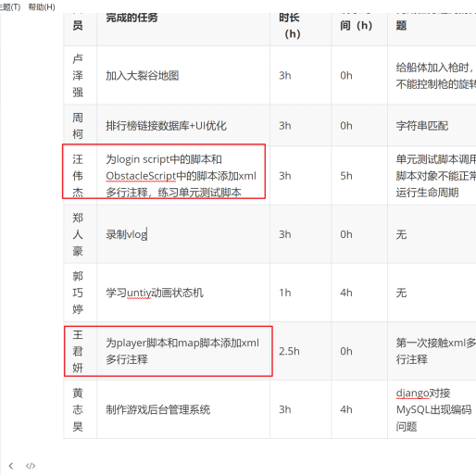
小组名：^o^☛我しΘνの軟件ユ徎(•̀ᴗ•́)و
项目测试
测试安排
当项目进行到第六天，各主体功能模块开发完毕时，安排人员进行测试。

Slide 17
小组名：^o^☛我しΘνの軟件ユ徎(•̀ᴗ•́)و
测试工具
使用unity自带的测试系统Unity Test Runner对项目脚本中的核心逻辑代码进行测试

Slide 18
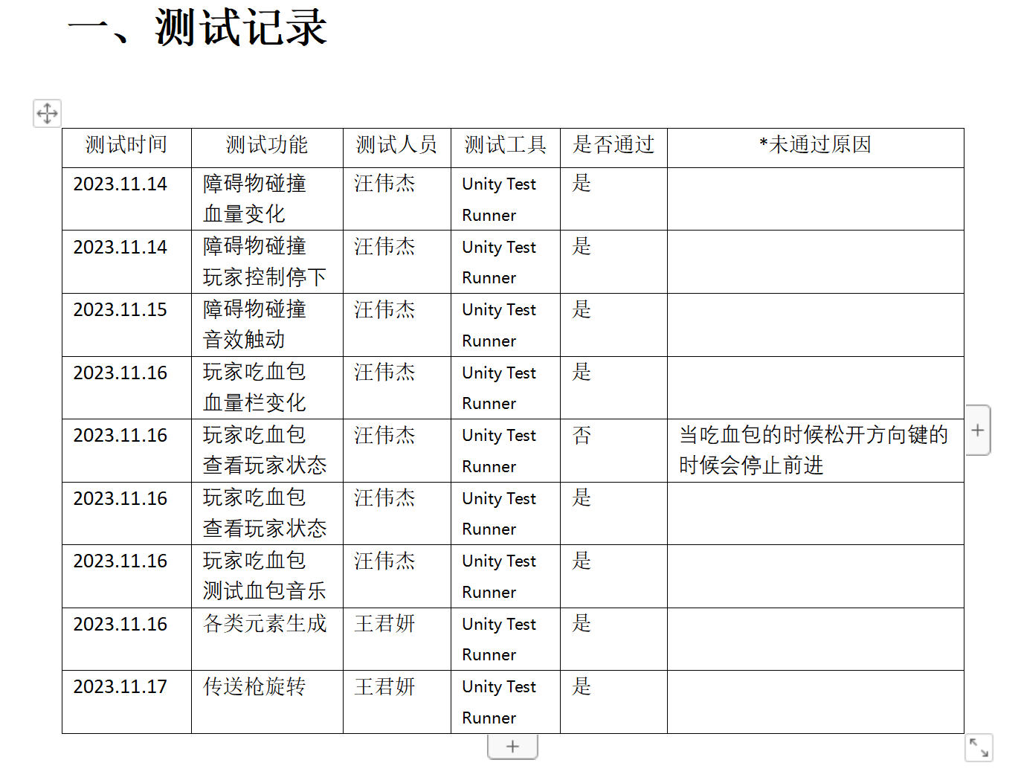
小组名：^o^☛我しΘνの軟件ユ徎(•̀ᴗ•́)و
测试结果
团队成员讲测试结果写成书面测试报告

Slide 19
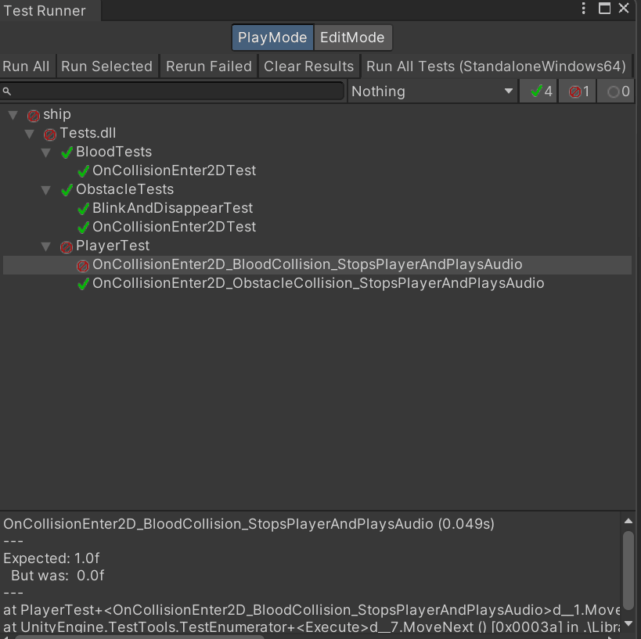
小组名：^o^☛我しΘνの軟件ユ徎(•̀ᴗ•́)و
测试结果
第七天对项目的测试结果表面游戏对于碰撞血包的判定有问题，应当把血包修改为触发器而不是碰撞体

Slide 20
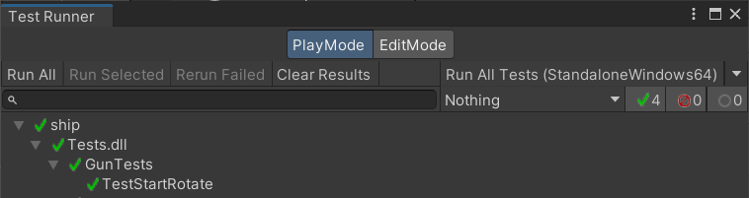
小组名：^o^☛我しΘνの軟件ユ徎(•̀ᴗ•́)و
测试结果
之后对传送门枪的旋转等功能进行测试、其余功能均通过测试

Slide 21
小组名：^o^☛我しΘνの軟件ユ徎(•̀ᴗ•́)و
测试总结
我们bug修复率 1/1 = 1。
我们上线的标准是>90%,符合上线标准。
测试过程中，因系统为试用版，前期仅添加必填项校验，其他校验均未添加，因此测试前期仅测试数据必填项及功能、流程相关测试，系统后期陆续添加相应校验，后续验证相关联问题。
9个测试用例，提出缺陷1个（此结果不包括用户所提交问题）；可执本次测试共编写了测试用例行测试用例全部执行通过。无功能不可用及影响流程问题，无功能实现有误不能操作问题，符合alpha版本要求。

Slide 22
小组名：^o^☛我しΘνの軟件ユ徎(•̀ᴗ•́)و
成员感想
阿黄的感想：
我一直都很喜欢一句话“憧憬是距离理解最遥远的距离”，我们作为计算机的学生很多时候老是想之后从事游戏行业的工作，玩游戏的时候总是说这个游戏垃圾，那个游戏垃圾。但是，当一个真正意义上的游戏项目摆到我们面前时，我才我们的能力距离行业的标准离了十万八千里，原来游戏开发是如此的困难。这个过程中我作为组长仅仅需要统合一支7-8人的团队，我就已经因为管理的问题焦头烂额，难以想象那些几百人、上千人的团队究竟要怎么管理。
在开发的过程中、我经常会收到组员们凌晨、一点、两点的版本推送，甚至更晚，有时候我会觉得很内疚、因为我觉得如果我真的是一个优秀的组长、我的队员不应该那么辛苦，终究我的个人能力还不足、我还有很多需要学习的东西
我真的很感想我团队的伙伴们、这个游戏是我自己想出来的，虽然玩法在各个其它游戏里面都有，但是没有模板和案例可供借鉴，所以这个游戏真的是从零开始，团队成员们一点点写出来的，而且我真的像老师说的一样我一行代码都没有写，在此，真的谢谢大家！

Slide 23
小组名：^o^☛我しΘνの軟件ユ徎(•̀ᴗ•́)و
成员感想
周柯：好忙
卢泽强：没什么感想，就是累

Slide 24
小组名：^o^☛我しΘνの軟件ユ徎(•̀ᴗ•́)و
成员感想
郑人豪：这次α冲刺又给我带来了全新的体验，在这段时间里，我对github团队协作更加熟悉，也对unity的使用更加得心应手。在冲刺过程中，我对unity音频模块的实现已经有了初步的认识。同时，在和组员们的积极讨论和协作中，我也学到了很多，是一段非常有价值的经历。
郭巧婷：与小组成员一起开发游戏是一个很好的团队协作体验。在这个过程中，需要共同讨论、分工合作、解决问题，能提高沟通能力和团队协作能力。通过开发游戏，我学习到许多游戏设计知识。在开发过程中我也遇到了不少问题，需要自行学习并解决，同时也要在忙碌的课程安排中挤出时间来，熬了不少夜，不过最后合作完成了一个游戏项目是一个很大的成就。
汪伟杰：这次软工实践收获很多，但是收获的还远不如所发现的不足多，实践熟悉领会了领会到到了软件开发的各个流程重要性。整个实践过程所涉及的几乎都是知识盲区靠着GPT和查找资料逐步学习，靠着队友大佬的努力才勉强一步步做下去，有时会因为一些小问题而备受困扰如一开始的版本错乱问题，深刻地意识到了自己的不足以及团队的重要性，所负责的测试工作也还没能做到完全且规范，希望能有时间继续完善。

Slide 25
小组名：^o^☛我しΘνの軟件ユ徎(•̀ᴗ•́)و
在本次开发主要参与了前期规划阶段绘图、中期少量优化和后期测试的部分。
前期规划的时候对接稍微有一些混乱，导致每个人对游戏的理解都不太一样，再加上自己一开始对Unity的逻辑和联网的逻辑没什么概念，改了特别多版的图。
中期是第一次接触Unity开发，代码量其实比自己之前预期的少（对比数独游戏基本纯手敲而言），但是七七八八的配置也会变得相应比较麻烦。Github协作也带来了一点麻烦，因为网络的问题导致经常看着是pull某个分支，实际pull到了前一个分支（桌面版），最后发现没必要每次都去fetch upstream一次main分支，毕竟本质上都是自己的develop分支到项目的develop分支，只要保证自己手头的是要用的就可以了。中间提交了几次不对的版本导致不得不版本回退真的很抱歉。
在测试阶段这个问题更加明显，虽然有很详细的教程但是毕竟自己的项目不可能和别人完全一样，最后还是问另外一位测试解决的定义集配置，问Copilot解决了no access to xx的问题（期间还有被星火坑掉2个小时的悲剧性故事）……对自己传送枪旋转的测试样例有点不满意（因为真正旋转需要依靠用户输入，理论上测试的时候需要依赖注入，最终没有足够的时间去修改所有配置）。后期会再次进行测试。
项目体验：非常丝滑，超出想象，之前规划中以为很难实现的功能都实现了，主力开发好强。
王君妍
成员感想

Slide 26
谢谢大家！

